Slide 1
바람직한 국가 게임 만들기

Slide 2
오늘의 평가요소
④ 게임 목표 속에 도덕적으로 바람직한 국가의 가치가 포함되도록 설계하였는가?
->말판 or 카드에 세 가지 가치가 담길 수 있도록
⑤ 게임의 규칙 속에 도덕적으로 바람직한 국가의 가치가 포함되도록 설계하였는가?
-> 게임 규칙 속에 세 가지 가치가 담길 수 있도록
⑥ 바람직한 국가를 구현하는 과정에 적극적인 태도로 참여하였는가?
-> 자신이 참여한 부분에 자기 이름 쓰기(2개이상)

Slide 3
봉투에 들어있는 것 1 (원래 게임)
거꾸로마블 말판
거꾸로마블 규칙
거꾸로마블 찬스카드

Slide 4
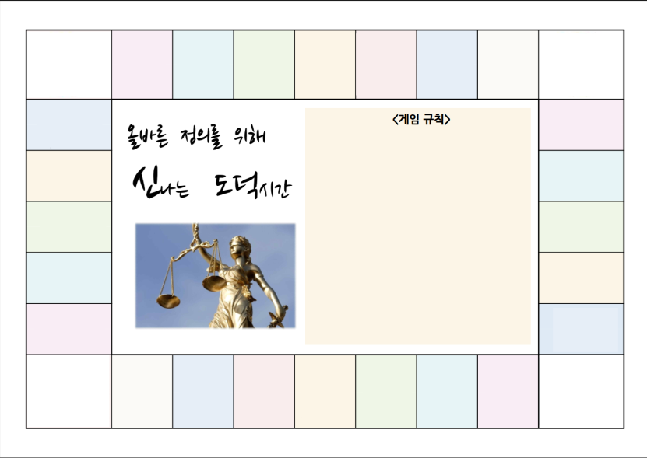
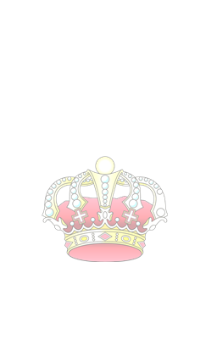
봉투에 들어있는 것 2 (우리들이 바꾸는 게임)
우리의 마블 말판 + 규칙
우리의 마블 찬스카드

Slide 5
어떻게 바꿀까요? (예시)
<규칙 바꾸기/추가하기>
자유
<자유>
땅은 자신의 재산이므로 돈이 부족하면
팔 수 있다. (경아)
정의
<정의>
재산에 따라 출발지의 월급을 달리 부여한다.
300 이상 10만원 / 100 이상 30만원 /
100 미만 50만원 (경아)
복지
<복지>
모든 국민은 위급한 상황에서 자신이 원할 때 사다리 카드를 뽑을 수 있다.
(단 총 3번까지 사용할 수 있다.) (경아)

Slide 6
어떻게 바꿀까요? (예시)
<카드 바꾸기/추가하기>
자유
정의
복지
경매 찬스
세금 와르르
우리나라 프리패스
주인 없는 땅 중
가장 좋은 땅을
경매로 산다.
모두 자유롭게 참여 가능
(경아)
국세청으로 가서
가진 땅 개수만큼
세금을 다르게
낸다.
(경아)
내 국적인 땅은
다른 사람이
주인이어도
통행료를 내지 않고 지나간다.
(경아)

